Slide 1

Informatisation du suivi de dossier de soutenance des étudiants de thèse et de master

Slide 2



Sommaire 1-Conception fonctionnelle 2-Conception technique
Diagramme
de classe
Conception fonctionnelle
Diagramme de
cas d’utilisation
Diagramme
d’activité
Conception Technique
Diagramme
De deploiement
Architecture
du système

Slide 3
CONCEPTION FONCTIONNELLE

Slide 4
A-Diagramme de classe
Ici il s’agit de représenter les différentes entités ,leurs propriétés et les opérations ainsi que les relations existant entre ces entités

Slide 5
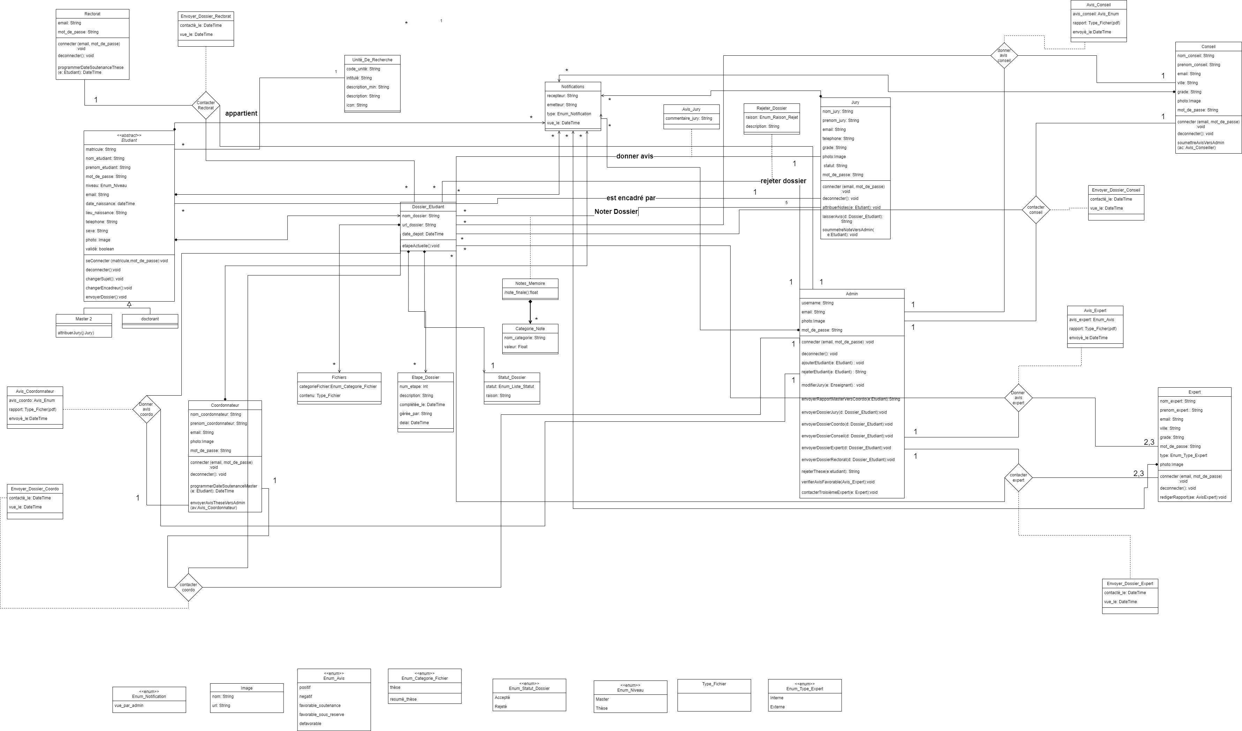

Slide 6
B-Diagramme de cas d’utilisation
Description de l’interaction des différents acteurs avec le système

Slide 7
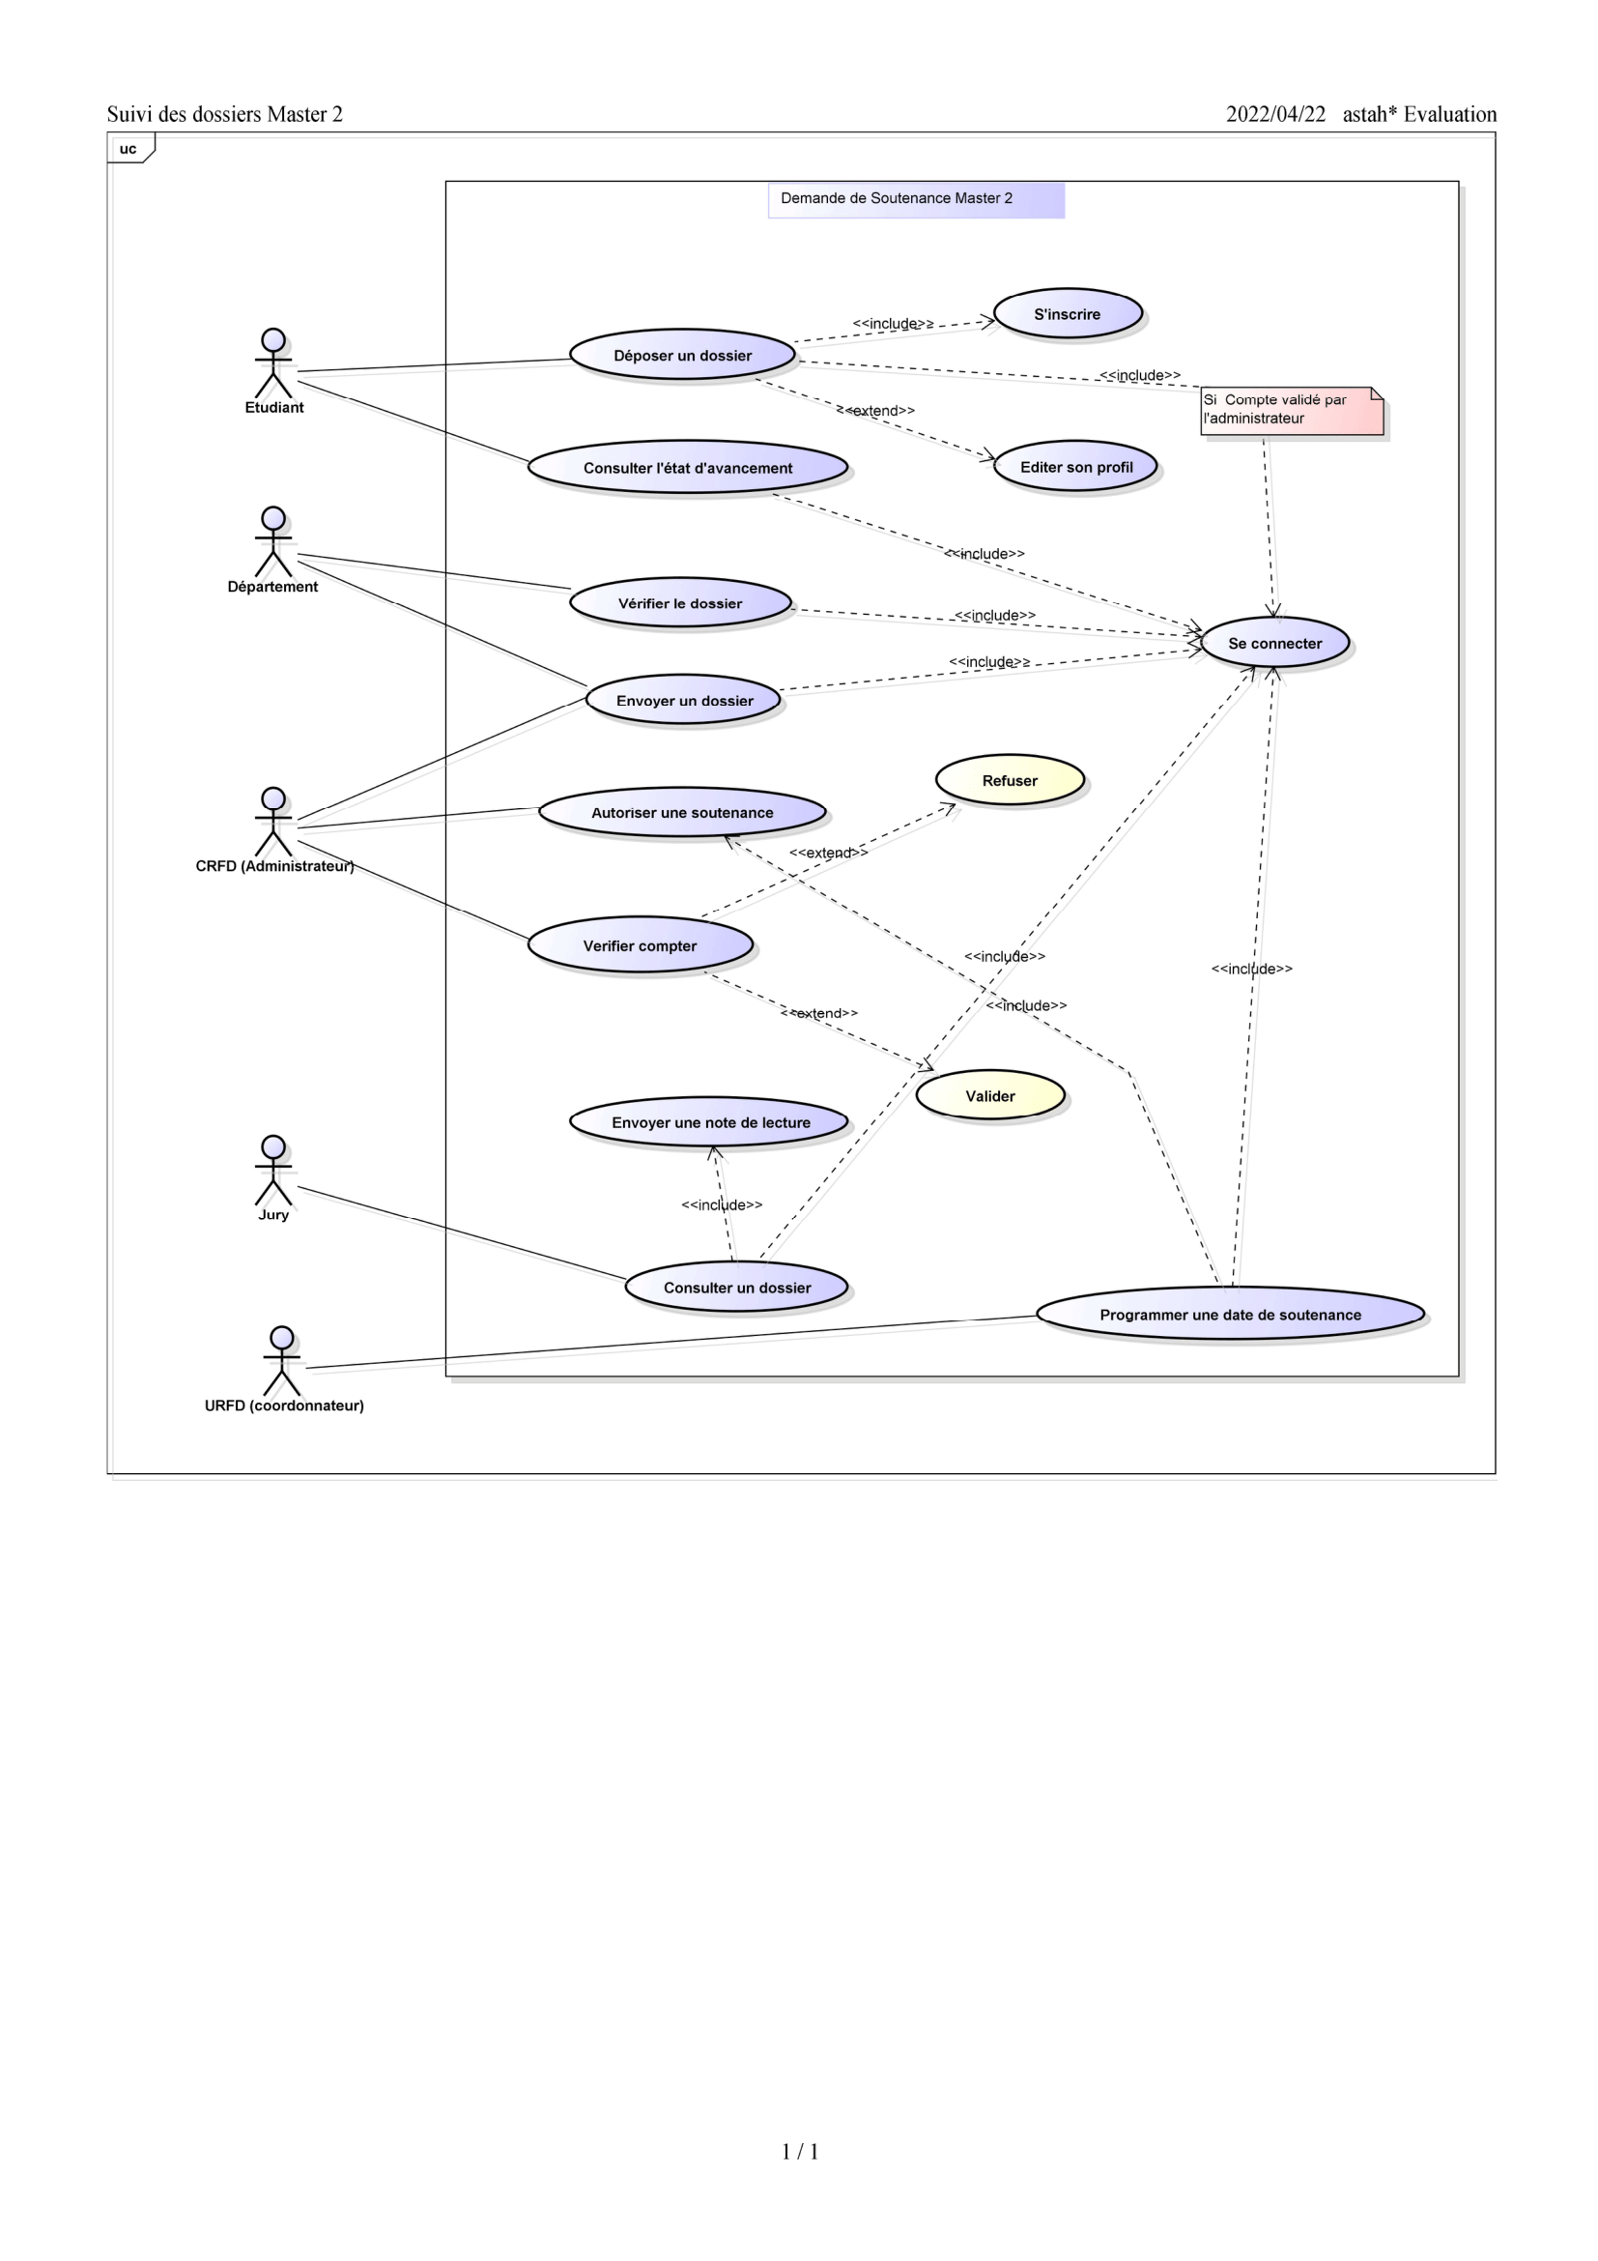

Slide 8
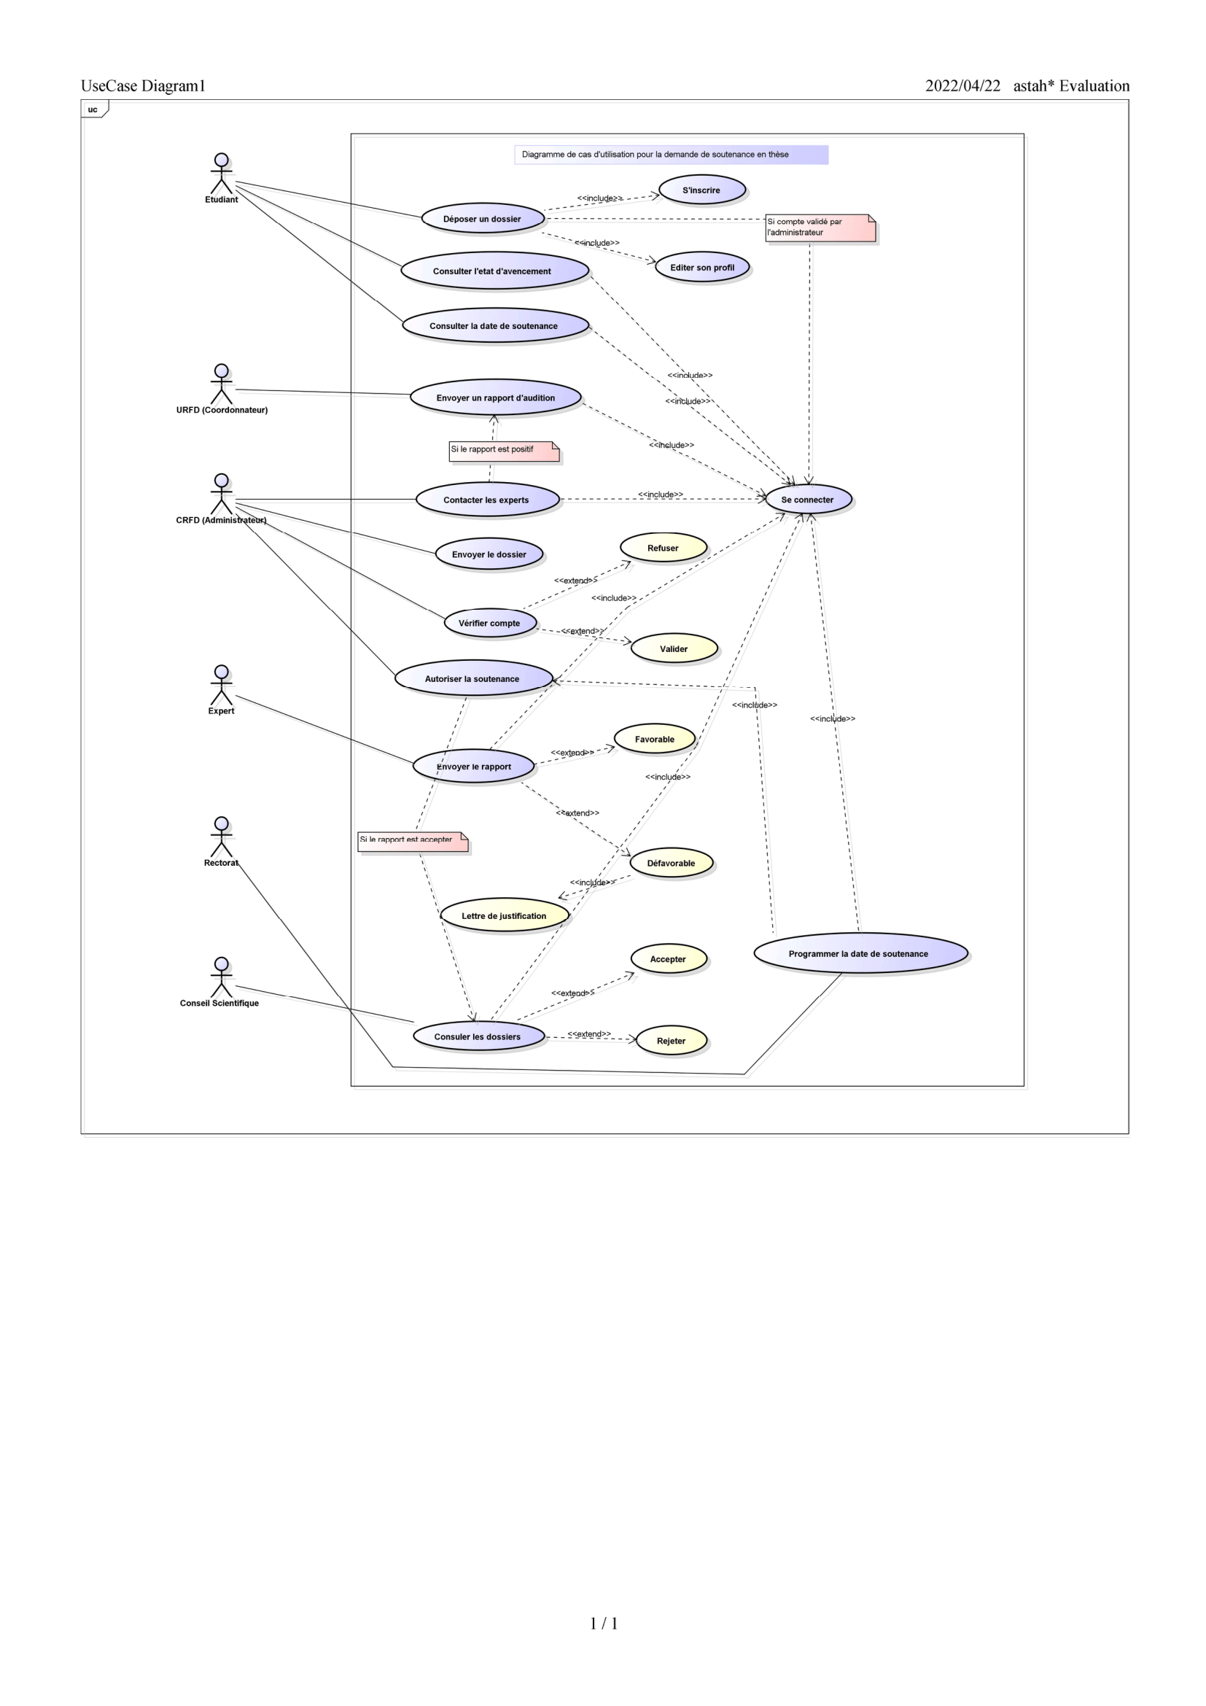

Slide 9
C-Diagramme d’activité
Comportement du système par description de séquences d’actions d’un processus

Slide 10
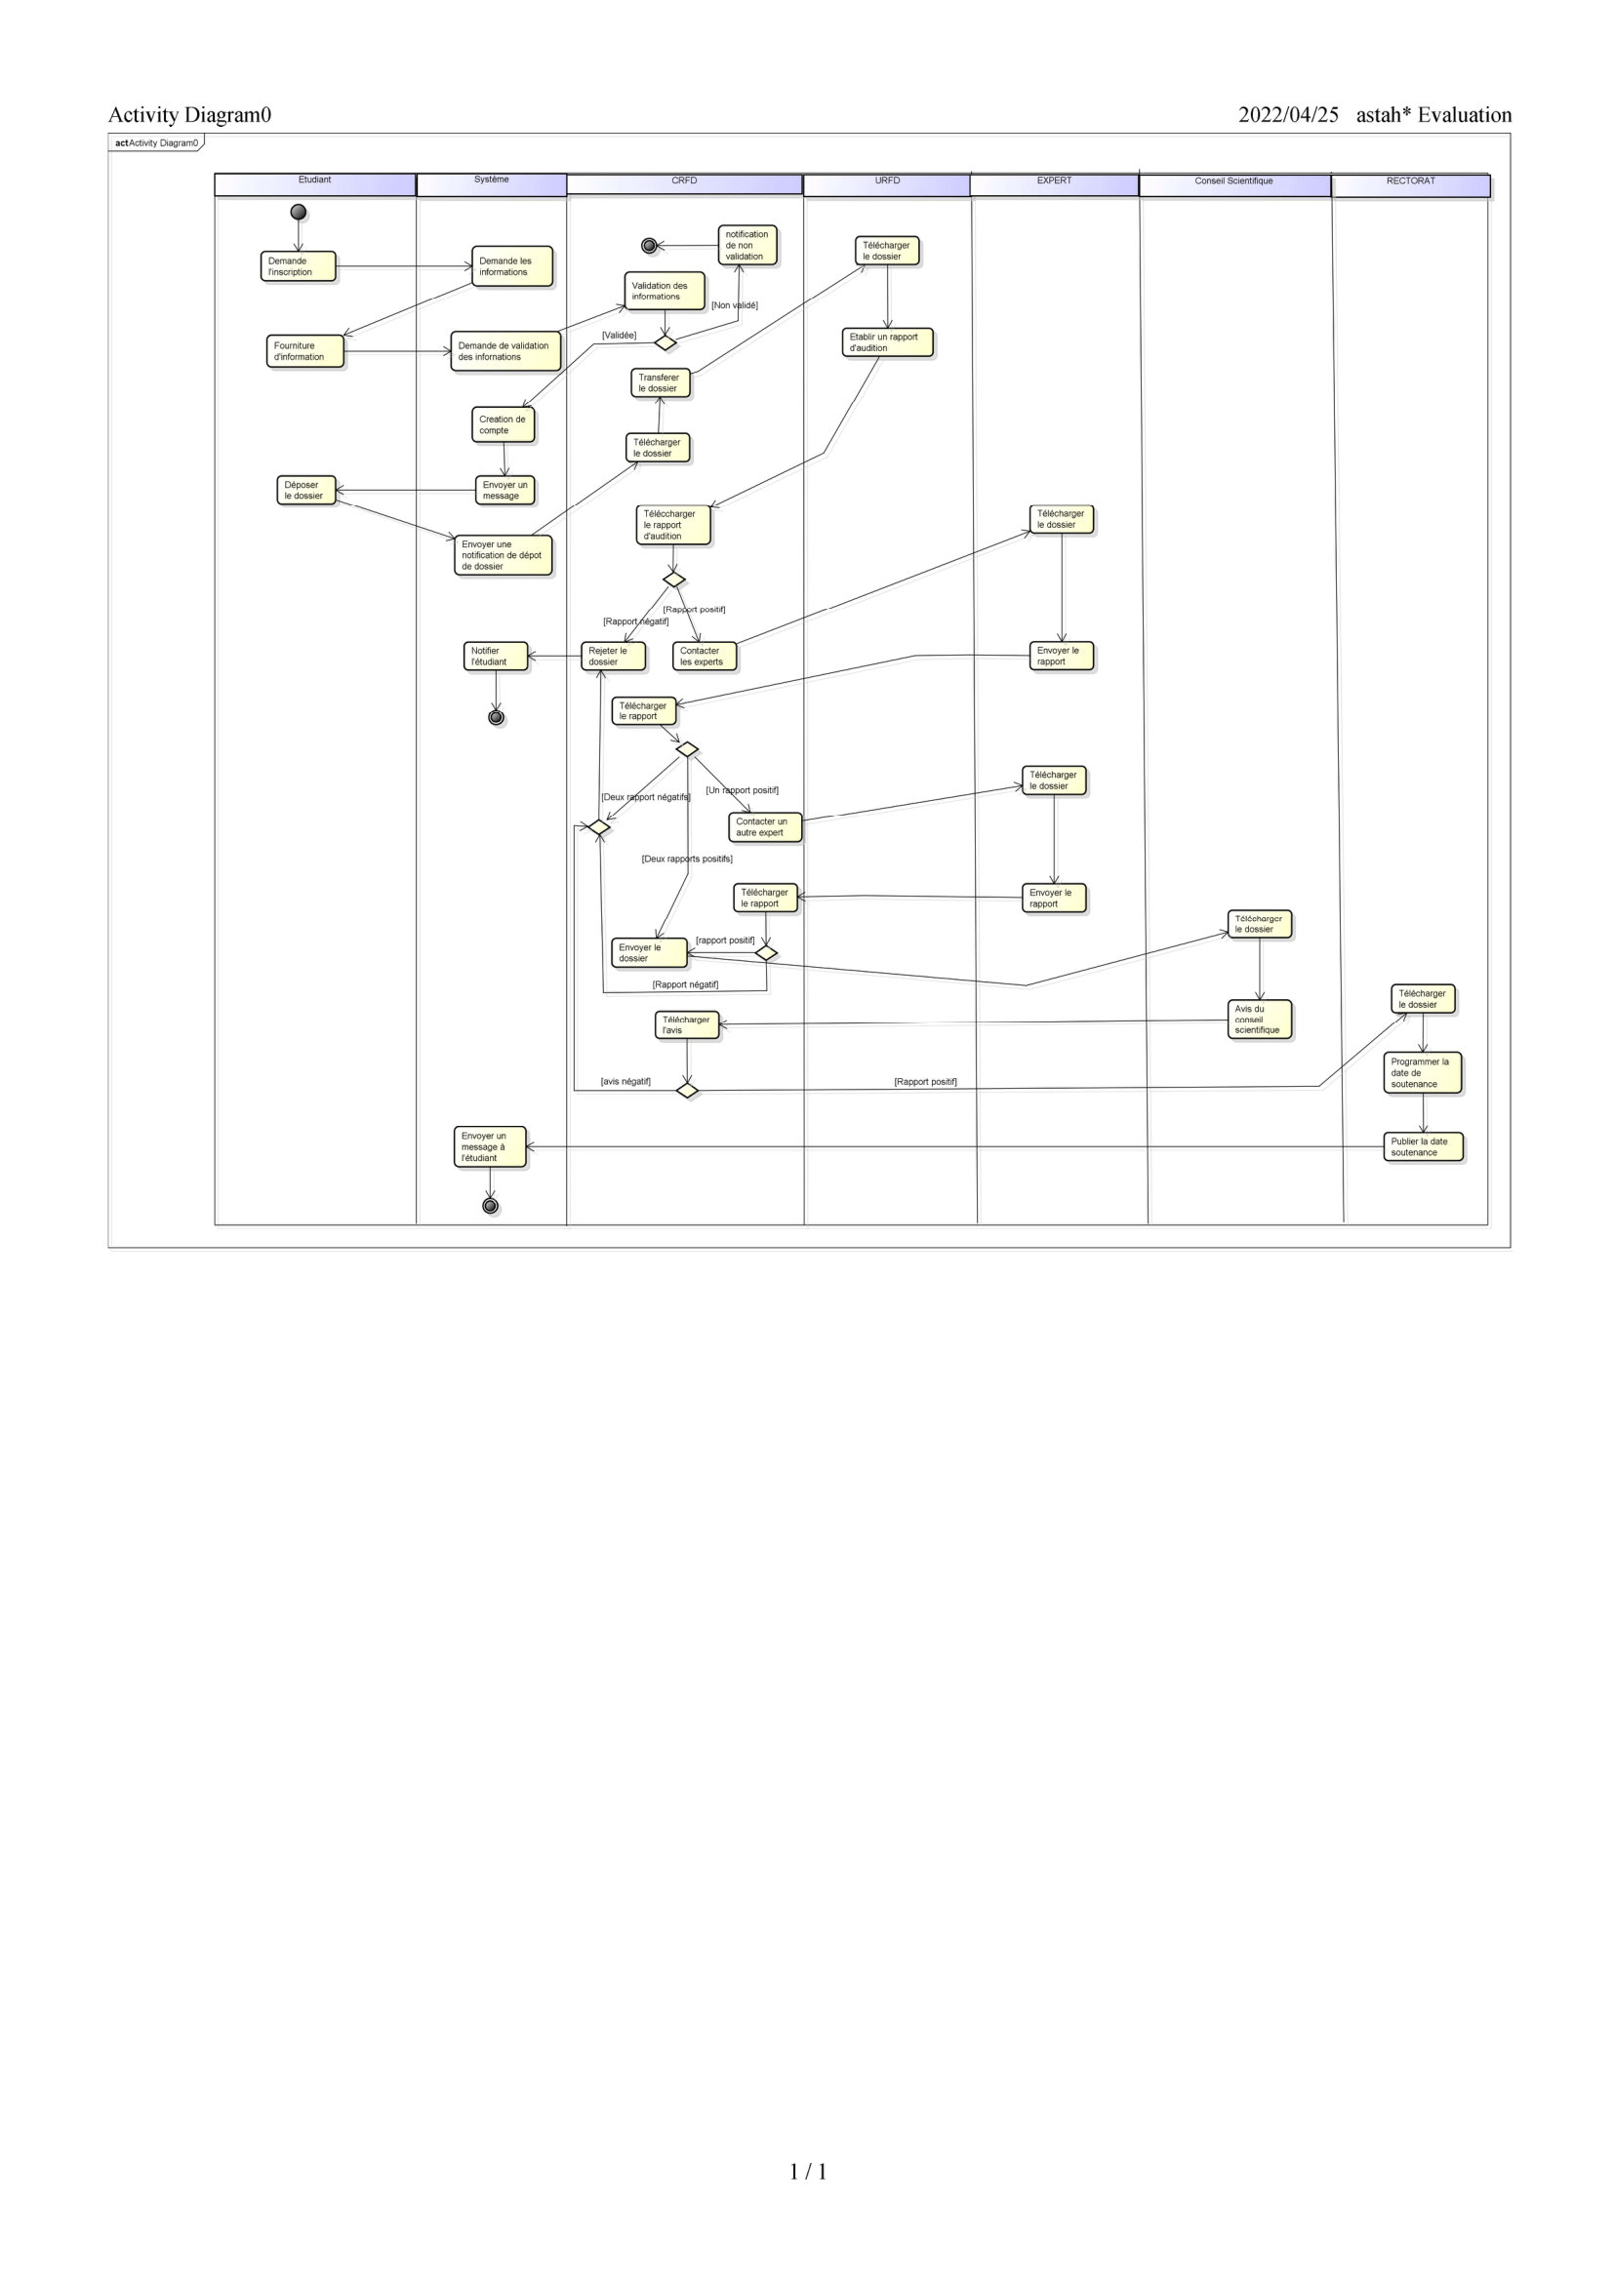

Slide 11
CONCEPTION TECHNIQUE

Slide 12
A-Diagramme de déploiement

Slide 13
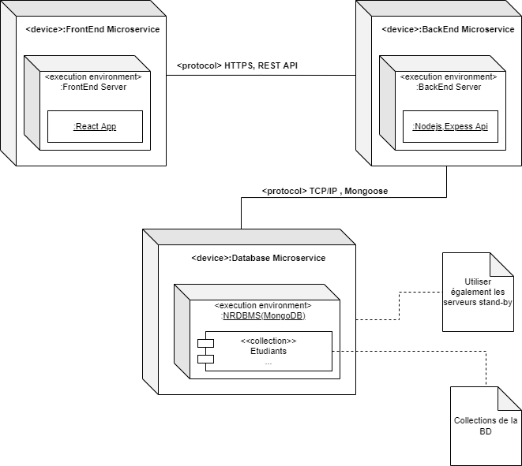

Slide 14
B-Architecture du système

Slide 15
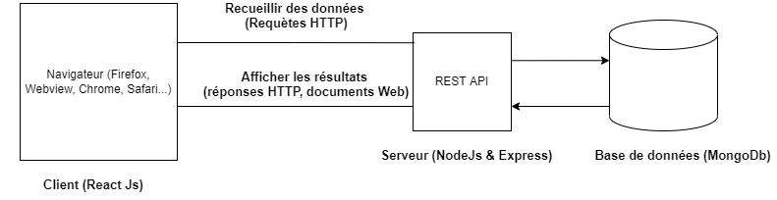

Slide 16

Merci

